Slide 1
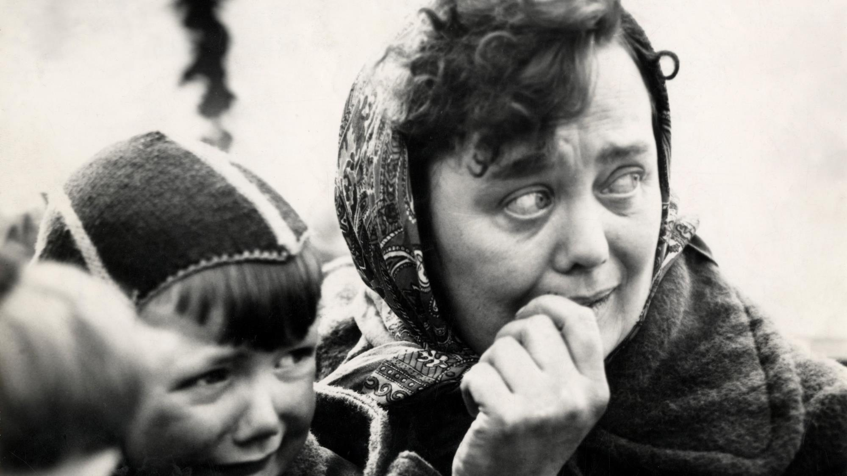

De Watersnoodramp
Werken met historische foto’s

Slide 2
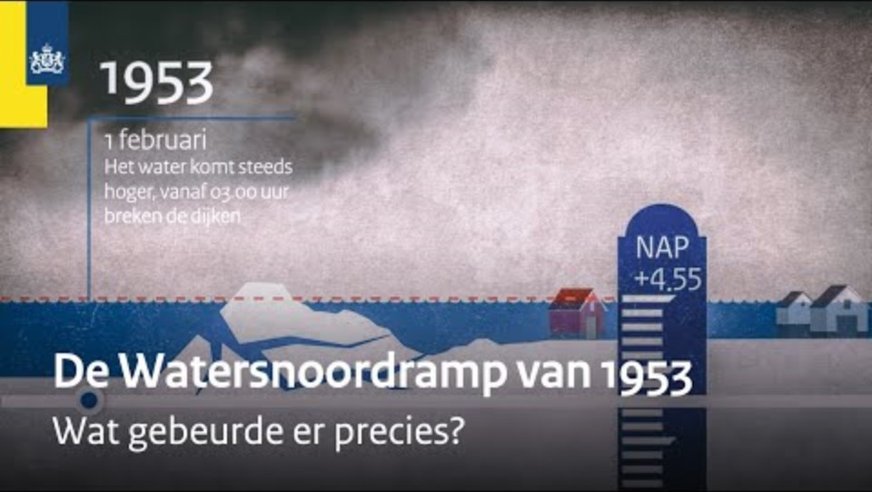
Notes:
https://www.rijkswaterstaat.nl/water/waterbeheer/bescherming-tegen-het-water/watersnoodramp-1953

Slide 3
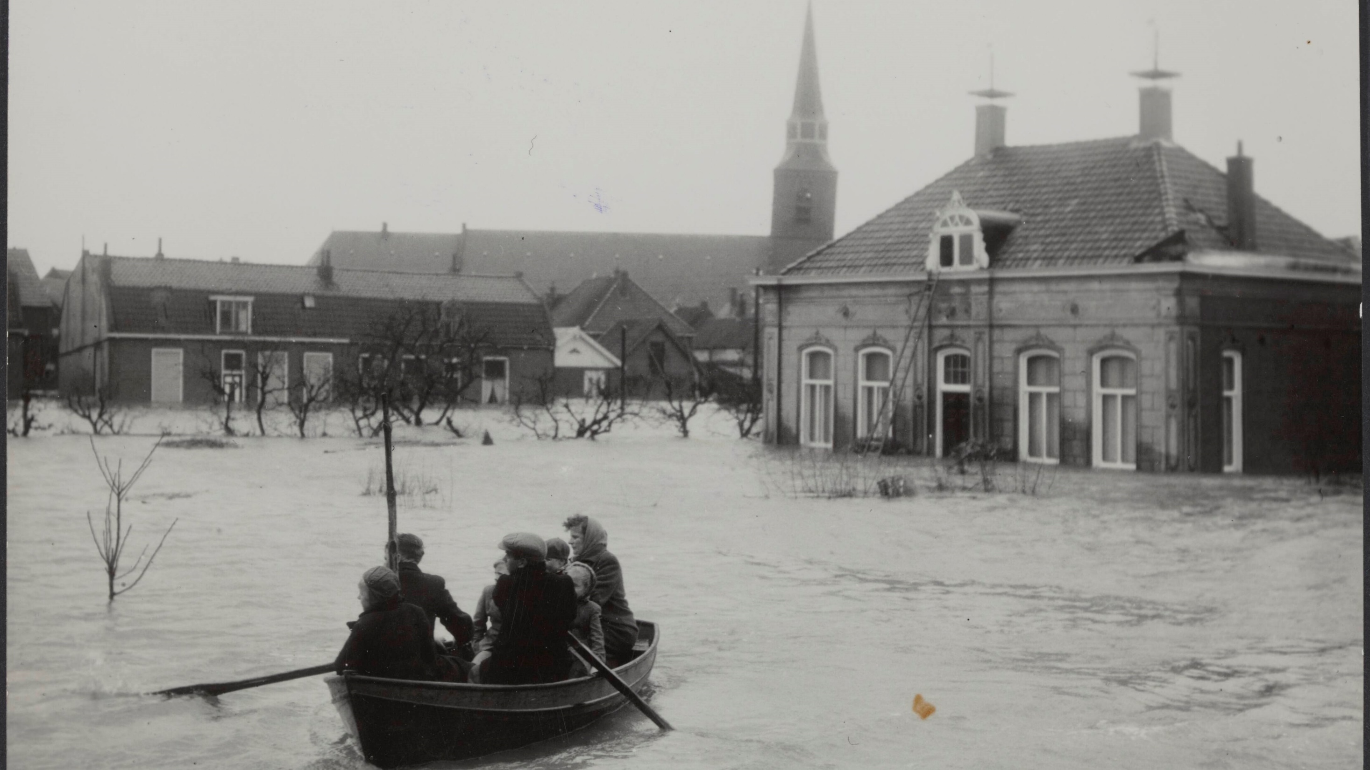
De media in het rampgebied
Zaterdag 31 januari:
KNMI bericht voor abonnees
Zondag 1 februari 9.30 uur:
Radioverslag over doorgebroken dijken en gevluchte mensen.
Verslaggevers en fotografen kunnen het rampgebied niet in.
Maandag 2 februari:
Radio toespraak van minister-president Willem Drees
‘Groot zijn helaas de verliezen aan mensenlevens. De volle omvang daarvan is nog niet bekend, maar zeker zijn honderden omgekomen. (…) Nog beklemmender is het feit dat anderen wellicht nu nog in angstige afwachting uitzien of redding komt opdagen.’
Notes:
https://watersnoodmuseum.nl/kennisbank/radiorede-drees/

Slide 4
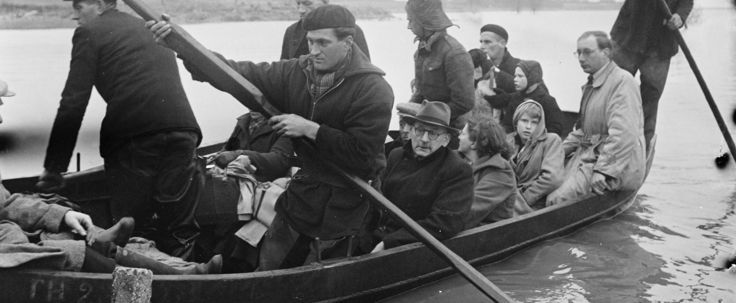
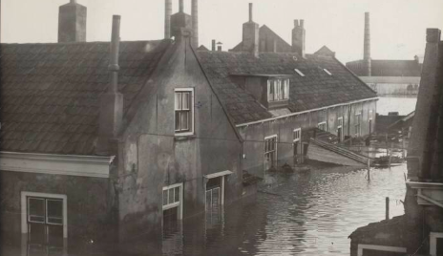
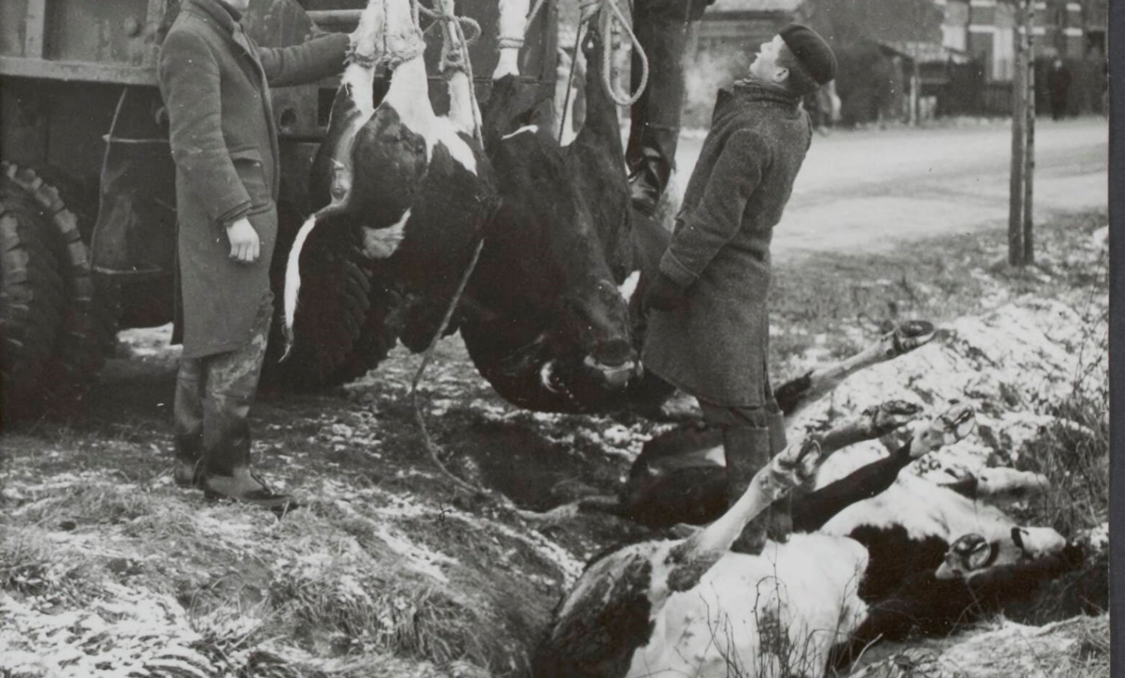
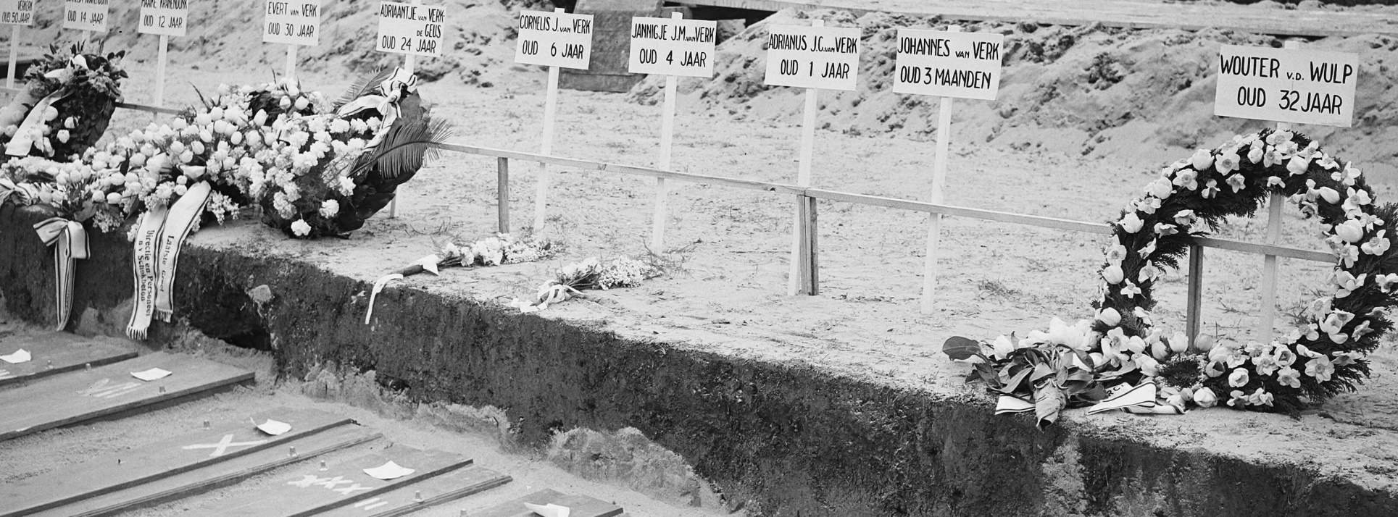
Wat zie je?
Notes:
Collectie / Archief Fotocollectie Anefo
Beschrijving Tholen [Watersnood 1953]. Evacuees worden per roeiboot uit Tholen in Halsteren binnengebracht
Datum 1953-02-03
Locatie Halsteren - Noord-Brabant
Fotograaf Pot Harry / Anefo,
Permanente url http://hdl.handle.net/10648/a905d780-d0b4-102d-bcf8-003048976d84
Collectie / Archief Fotocollectie Elsevier
Beschrijving [Watersnood 1953] In Slikkervee staan de huizen nog in het water
Datum 1953-02-02
Locatie Zuid-Holland – Slikkerveer
Fotograaf
Duinen, […] van /Fotograaf
Duinen, […] van / Anefo
Permanente url http://hdl.handle.net/10648/ae0ca89e-d0b4-102d-bcf8-003048976d84
Collectie / Archief Fotocollectie Rijksvoorlichtingsdienst Eigen
Beschrijving Het verwijderen van omgekomen vee langs de weg van Halsteren naar Tholen
Datum 1953-02-08
Locatie Halsteren Tholen
Permanente url http://hdl.handle.net/10648/af31157a-d0b4-102d-bcf8-003048976d84
Creditline Nationaal Archief/Collectie Spaarnestad/Anefo/Joop van Bilsen
Fotograaf display Joop van Bilsen
Bijschrift NL Watersnoodramp 1953. Rouwdag in 's-Gravendeel (Hoekse Waard, Zuid-Holland), waar 36 mannen, vrouwen en kinderen die tijdens de watersnoodramp om het leven zijn
gekomen, werden herbegraven, 2 april 1953.
Plaats Zuid-Holland Hoeksche Waard 's-Gravendeel
Collectie Spaarnestad
https://beeldbank.spaarnestadphoto.com/search.pp?showpicture=14122&page=1&pos=43

Slide 5
Kortetermijngevolgen
1.835 doden
72.000 mensen geëvacueerd
Tienduizenden gestorven dieren
4.500+ verwoeste huizen
150.000ha grond overstroomd
1.5 miljard gulden schade
Binnen- en buitenlandse hulpacties
De grootste natuurramp van de twintigste eeuw in Nederland

Slide 6
Leerdoelen van de opdrachten
Je kan foto’s beschrijven en in hun context plaatsen.
Je kan de bruikbaarheid, representativiteit en betrouwbaarheid van foto's beoordelen.
Je kan een beeld vormen van de Watersnoodramp op basis van historische bronnen

Slide 7
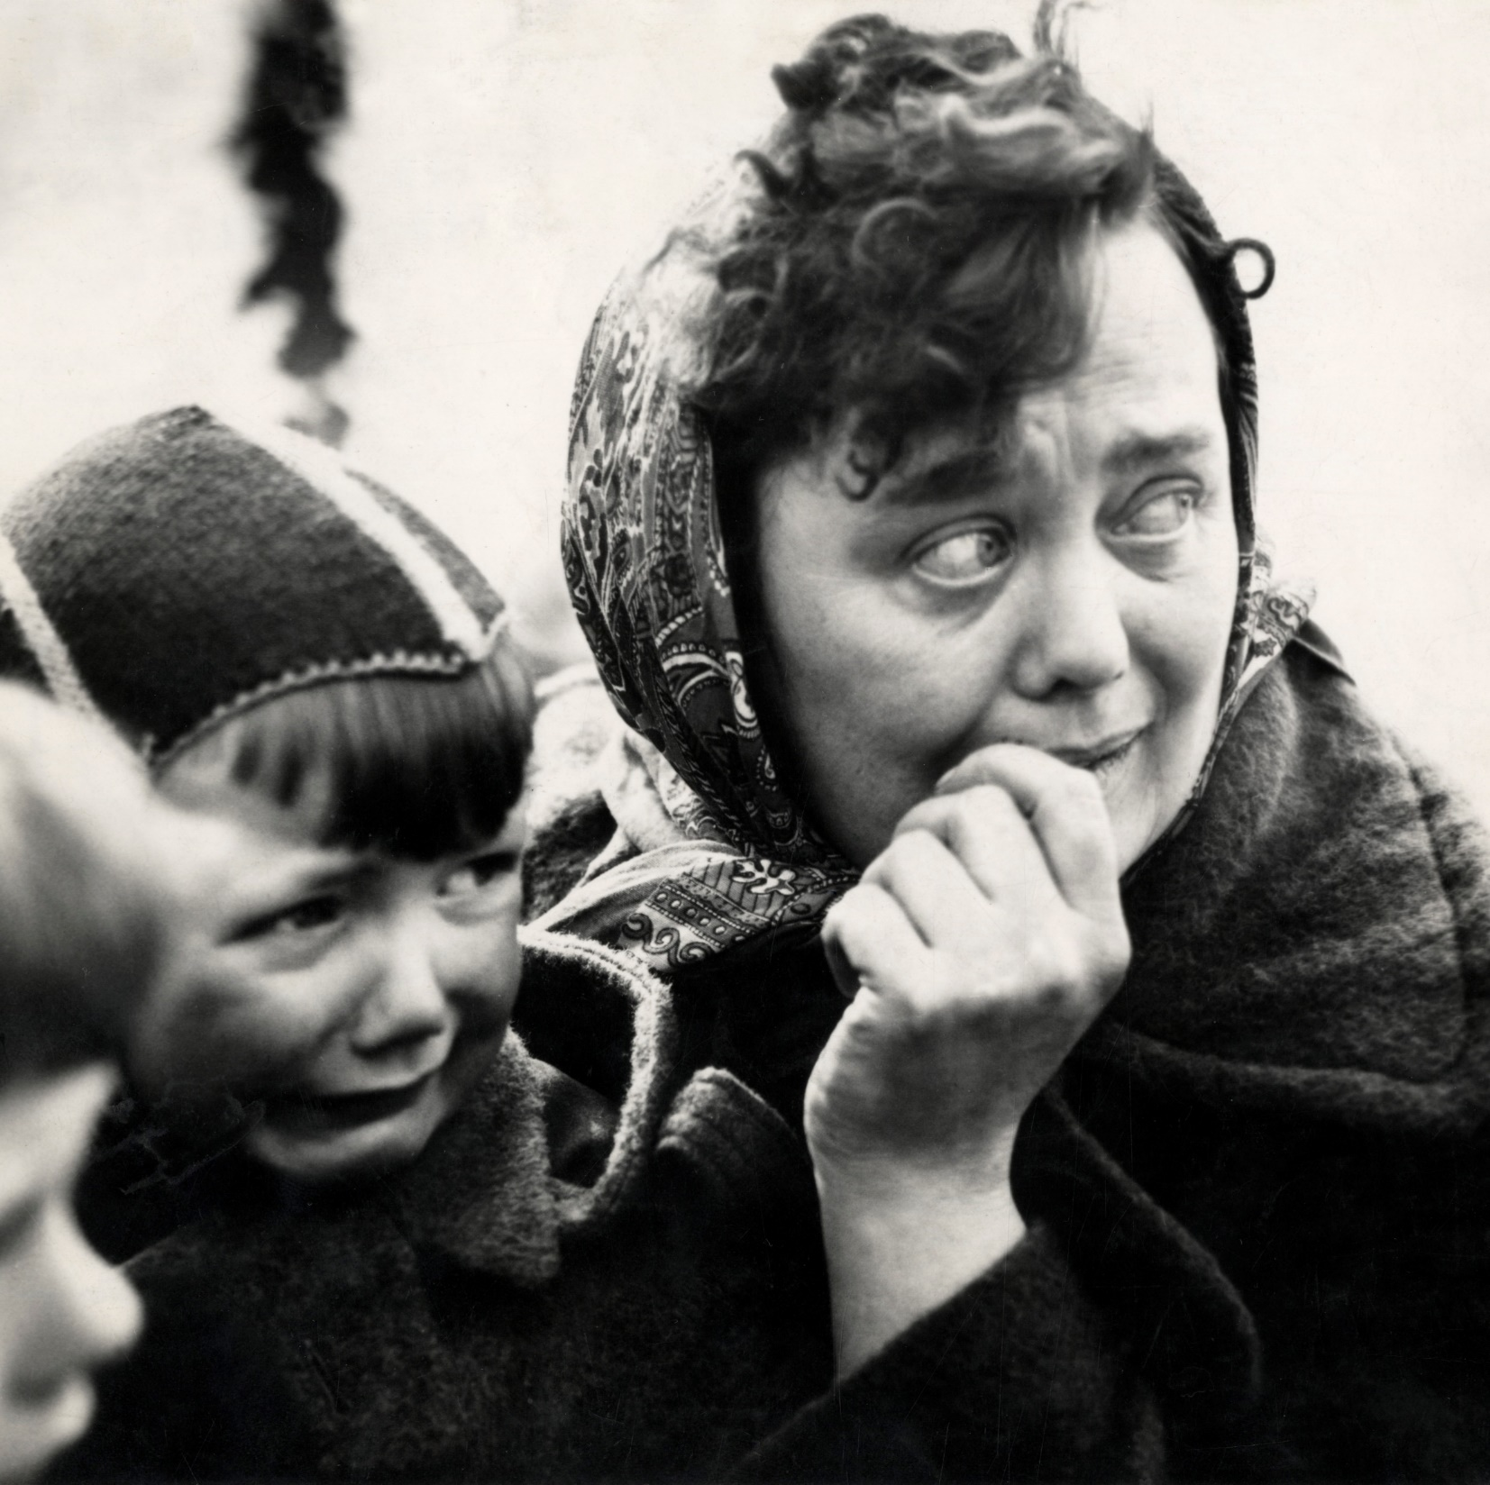
Opdracht 1: Werken met foto’s als historische bron
Hoeveel informatie moet je over een foto hebben om deze als bron te kunnen gebruiken?

Slide 8
Opdracht 2:
De waarde van foto´s als historische bron
Welke waarde heeft de foto Moeder en kind als historische bron?

Slide 9
Opdracht 3: Onderzoek naar iconische foto’s
Voldoet de foto Moeder en kind aan de kenmerken van een iconische foto?

Slide 10
Opdracht 4: een Verhaal schrijven aan de hand van een foto
Hoe zou het met de personen op de foto Moeder en kind gegaan zijn in de weken na hun evacuatie?

